Slide 1
AFP a scelta
Step da seguire per poter svolgere afp a scelta presso enti convenzionati

Slide 2
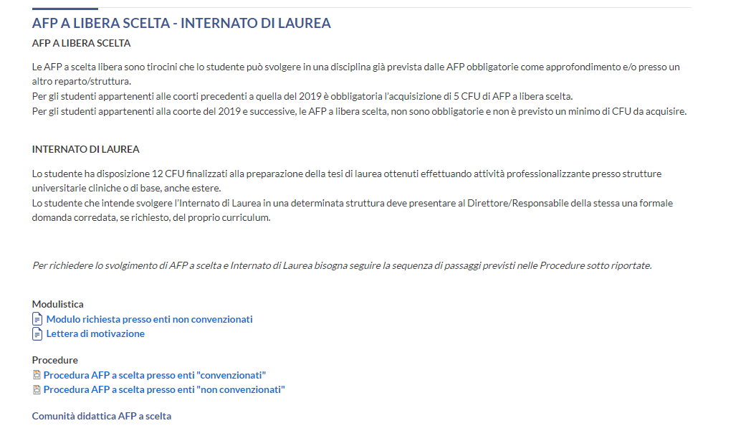
1. Entrare nella comunità didattica
CLICCA QUI
Comunità didattica AFP a scelta

Slide 3
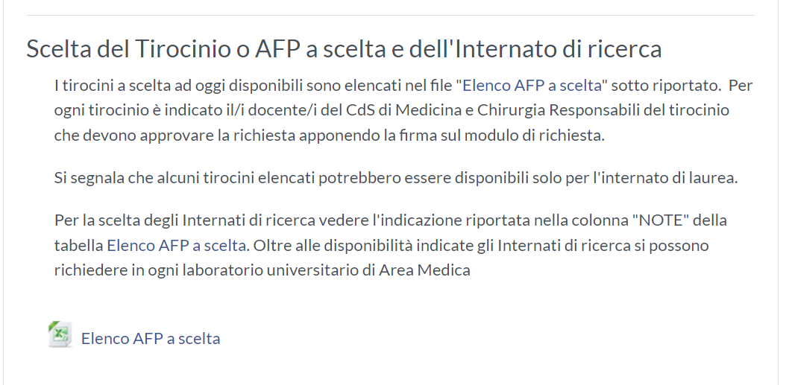
2. Scelta del tirocinio
Aprendo il file « Elenco AFP a scelta » troverete i maggiori tirocini scelti da voi studenti negli ultimi anni.

Slide 4
Si ricorda che le sedi esterne convenzionate con il nostro Ateneo sono le seguenti:
ASST Bergamo Est
ASST Bergamo Ovest
ASST Crema
ASST Cremona
ASST Franciacorta
ASST Garda
ASST Mantova
ASST Papa Giovanni XXIII
ASST Valcamonica
Ricordiamo, inoltre, che se desiderate effettuare un tirocinio presso una sede esterna NON convenzionata è necessario seguire l’iter di richiesta autorizzazione disponibile al seguente link nella sezione AFP A LIBERA SCELTA «Procedura AFP a scelta presso reparti «non convenzionati».

Slide 5
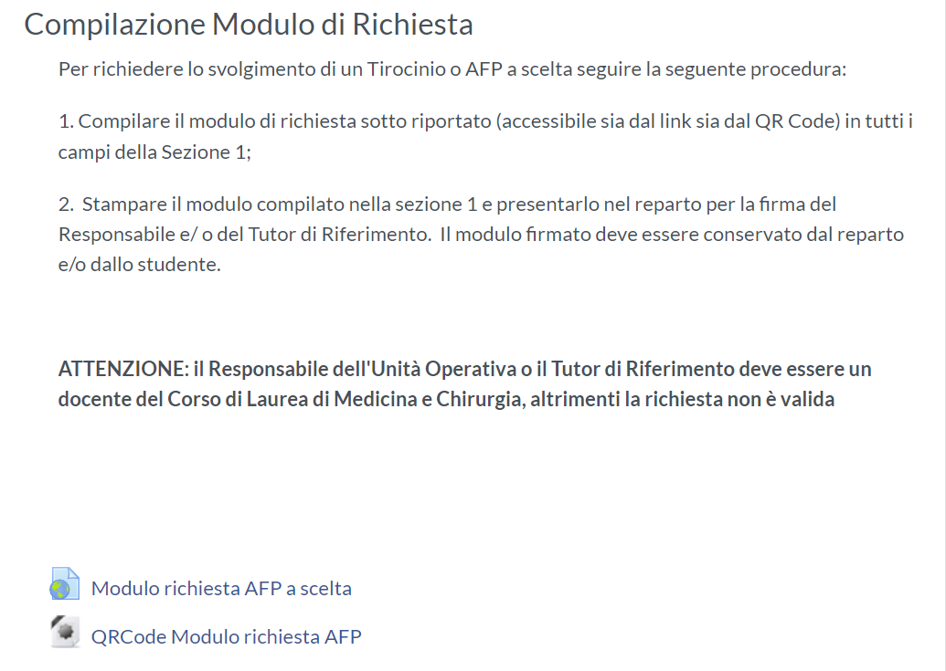
3. Compilazione modulo richiesta
Compilare il modulo presente su Moodle
→ Modulo di Richiesta

Slide 6
Il modulo deve essere compilato in tutte le sue parti fatta eccezione per la sezione «Nominativo del Tutor di Riferimento se diverso dal Responsabile» (è consigliata la compilazione solo qualora si sia a conoscenza del nominativo) e la sezione «Sezione dedicata all’approvazione del Responsabile e Tutor di riferimento».
Il nominativo del Responsabile della Sezione o Reparto ospedaliero deve essere obbligatoriamente uno dei Docenti del CdS di Medicina e Chirurgia presenti nel file «Elenco AFP a scelta».
Terminata la compilazione è necessario spuntare la casella «Inviami una conferma tramite posta elettronica delle risposte» e cliccare il bottone «Invia»
Infine è necessario cliccare sul pulsante «Stampare o ottenere PDF di risposte» e stampare il modulo in versione cartacea.

Slide 7
4. Richiesta autorizzazione tirocinio al docente di riferimento
Per poter procedere con l’iter è necessario avere l’autorizzazione da parte del docente di riferimento.
È quindi necessario far firmare il modulo di richiesta al docente nella sezione «11. Firma del responsabile dell’unità operativa» nella sezione dedicata all’approvazione del responsabile e tutor di riferimento.
N.B. Senza timbro e firma del docente di riferimento non è possibile procedere con la richiesta del tirocinio.

Slide 8
5. Richiesta autorizzazione e disponibilità tirocinio alla sede convenzionata selezionata
Per poter procedere con l’iter è necessario avere l’autorizzazione da parte del tutor della sede convenzionata selezionata.
È necessario prendere contatto con l’ente a cui siete interessati per poter richiedere la disponibilità del reparto.
Dopo aver contattato l’ente e aver concordato il periodo di svolgimento è necessario far firmare il modulo di richiesta al tutor che vi seguirà nella sezione «12. Firma del tutor di riferimento» nella sezione dedicata all’approvazione del responsabile e tutor di riferimento.

Slide 9
6. Documentazione
Ricordiamo che per poter effettuare i tirocini AFP a scelta presso enti convenzionati è necessario fornire all’ente la seguente documentazione:
Idoneità Medicina Preventiva
Corso formazione generale sicurezza sul lavoro
Corso sicurezza lavoro alto rischio
Carta d’identità
Codice fiscale
Dichiarazione sostitutiva (vedi prossima slide)

Slide 10
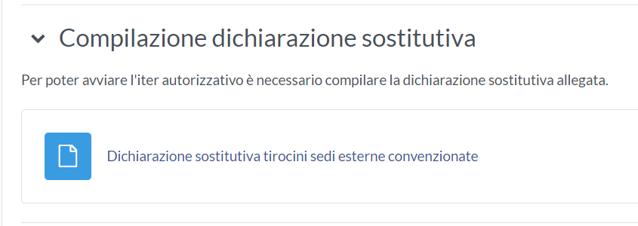
Dichiarazione sostitutiva
Trovate il modulo all’interno della comunità didattica dedicata agli AFP a scelta nella sezione «Compilazione dichiarazione sostitutiva».
La dichiarazione deve essere compilata in tutte le sue parti e firmata dall’interessato.

Slide 11
Il modulo di richiesta firmato deve essere conservato (anche in formato pdf). Vi consigliamo di archiviare il modulo nella comunità didattica dedicata agli AFP a scelta nella sezione «caricamento AFP svolta e registrata».
Per qualsiasi necessità potete contattare l’ufficio Ciclo Unico Area Medica tramite ticket utilizzando la seguente categoria:
Tirocini e Placement → Tirocinio Curriculare → Medicina corsi ciclo unico

